Slide 1

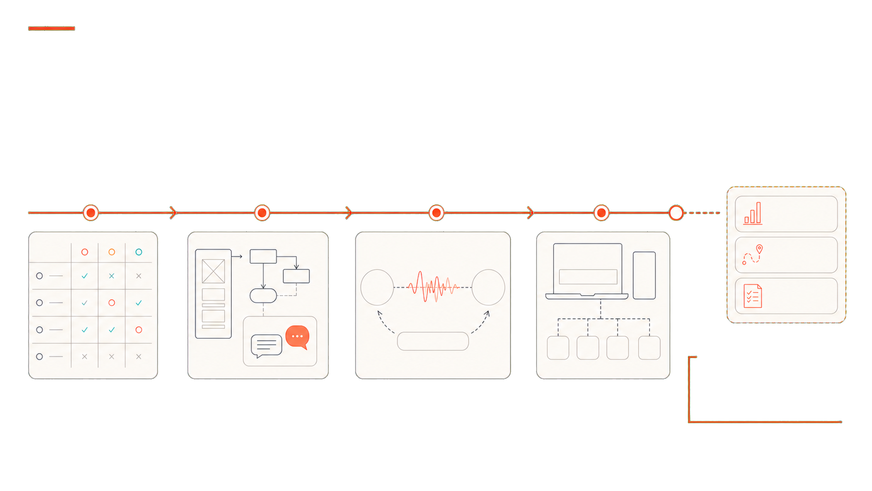
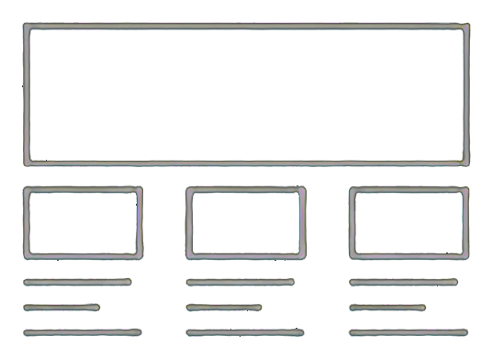







P R O G R E S S
两周内，
我们从市场判断走到可运行的 Web Realtime 链路
Milestone 1 先用 Web 串起产品、实时语音、AI 编排与核心业务流程。
01
02
03
04
产品调研与竞品矩阵
产品计划、交互原型与
Prompt 测试
WebRTC / Realtime POC
响应式 React Web
与新系统架构
性能日志
Demo 路径
可演示主流程
低延迟双向传输
从判断到可运行
验证这条路线值得继续开发

